Slide 1
HIDROGEOLOGI
Sesi - 1
Pendahuluan
Prof. Dr. Ir. Sari Bahagiarti, M.Sc.
Teknik Geologi

Slide 2
VISI
UPN “Veteran” Yogyakarta:
Menjadi universitas pioner pembangunan yang dilandasi jiwa bela negara di era global
Fakultas Teknologi Mineral:
Menjadi lembaga pendidikan dan riset ilmu dan teknologi kebumian yang berwawasan kebangsaan, bermutu internasional
Prodi Teknik Geologi:
Menjadi lembaga pendidikan dan riset ilmu teknik geologi yang berwawasan kebangsaan, bermutu internasional
Teknik Geologi

Slide 3
MKA HIDROGEOLOGI
SKS: 2 + 1 (praktikum)
Semester: Gasal (V)
Prasyarat:
Petrologi
Geologi Struktur
Stratigrafi
Fisika
Matematika
Kimia
Teknik Geologi

Slide 4
Deskripsi Mata Kuliah
Kuliah ini membahas tentang genetik, proses, dan dinamika air di dalam litosfera baik secara kuantitatif maupun kualitatif agar mahasiswa dapat melakukan analisis hidrogeologi dengan baik dan benar.
Kuliah ini memerlukan kegiatan praktikum di lapangan dan laboratorium dengan hasil akhir berupa laporan praktikum yang memuat analisis hidrogeologi suatu kasus.
Teknik Geologi

Slide 5
Kompetensi Umum
Setelah menyelesaikan kuliah Hidrogeologi mahasiswa dapat melakukan analisis hidrogeologi suatu daerah dan membuat peta-peta hidrogeologi dengan baik dan benar
Teknik Geologi

Slide 6
Kompetensi KHUSUS
Mampu mengidentifikasi jenis-jenis dan tipe-tipe akifer
Mampu menentukan distribusi airtanah di suatu daerah
Mampu menjelaskan sistem hidrogeologi suatu daerah
Mampu menentukan potensi airtanah suatu daerah
Mampu menjelaskan hubungan antara faktor-faktor geologi dengan keberadaan, kuantitas dan kualitas airtanah
Teknik Geologi

Slide 7
PETA- PETA HIDROGEOLOGI
Aplikasi :
Menghitung potensi airtanah di suatu daerah
Analisis Intruksional
Eksplorasi Airtanah
Neraca Air
Pengujian Sumur
Pengujian Akifer
Analisis Kuantitas dan Kualitas
Sistem Hidrogeologi
Keberadaan Airtanah
Siklus Hidrologi
Tipe-tipe Akifer
Kendali litologi, stratigrafi & struktur
Hidrolika
Perilaku Airtanah
Perilaku Batuan
Teknik Geologi
HIDROGEOLOGI

Slide 8
Pelaksanaan Setiap Perkuliahan
Kelas dimulai setelah semua mahasiswa mengisi semua kursi depan.
Mahasiswa dan dosen mengenakan busana sesuai dengan peraturan yang berlaku
Dosen mengawali dan mengakhiri kuliah sesuai jadwal yang ditetapkan.
Bila berhalangan dosen wajib mencari dosen pengganti atau mengganti waktu kuliah.
Mahasiswa terlambat lebih dari 20 menit dilarang mengikuti kuliah
Matakuliah ini berbobot 2 sks, maka waktu yang dialokasikan untuk proses belajar mengajar (PBM) baik bagi mahasiswa maupun dosen adalah 2X2 jam akademik setiap minggu. Distribusinya 2 jam akademik untuk tatap muka, dan 2 jam akademik untuk mengerjakan tugas/mengoreksi dan belajar mandiri/mempersiapkan kuliah.
Teknik Geologi

Slide 9
Bobot Penilaian AKHIR
The grade of the subject will de obtained from:
Presensi 5%
Diskusi 5%
Tugas 20%
UTS 35%
UAS 35%
Tugas/ Sumber bacaan:
Library
Laboratory
Field
Teknik Geologi

Slide 10
Class Contract
Performance:
No smocking/eating in the class
Do not activate cellular phone
The seat starts from the front to the back
Do not coming late more than 20 minute
The presence is not less than 12 x
Special permit: sick, on duty, emergency (the letter must be validated by the department/study program chairpersons)
MODUL 0 - PEMBUKA
10
Teknik Geologi

Slide 11
Not permitted…
Teknik Geologi

Slide 12
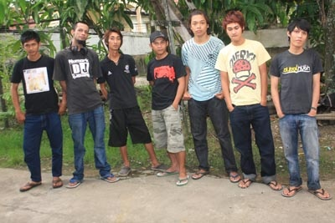
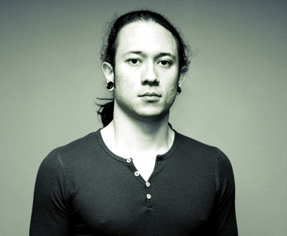
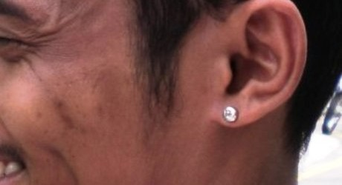
Not permitted
Teknik Geologi

Slide 13
No way…
SENSOR
Teknik Geologi

Slide 14
Difinisi HIDROGEOLOGI
Ilmu yang mempelajari tentang dinamika, fisika, dan kimia, serta proses-proses yang bekerja pada air di dalam tanah / batuan
Teknik Geologi

Slide 15
Ilmu-ilmu yang terkait dg Hidrogeologi
Fisika
Matematika
Kimia
Hidrologi
Petrologi
Stratigrafi
Geologi Struktur
Geomorfologi
Statistik
Teknik Geologi

Slide 16
Mengapa PERLU Belajar Hidrogeologi
Air diperlukan dalam kehidupan
Keberadaan air bersih semakin berkurang
Keberadaan dan distribusi air di alam sangat dipengaruhi oleh dinamika bumi
Keberadaan, kuantitas, kualitas, dan kesinambungan air perlu dijaga
Teknik Geologi

Slide 17
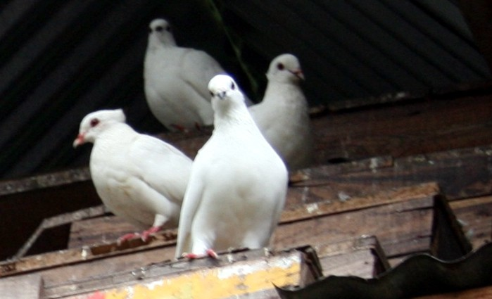
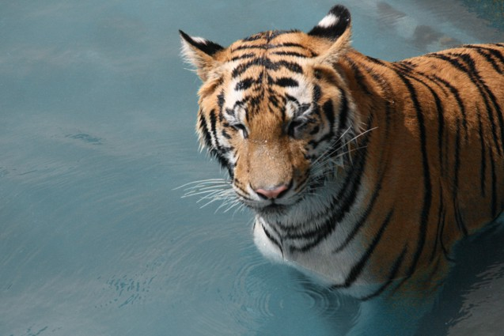
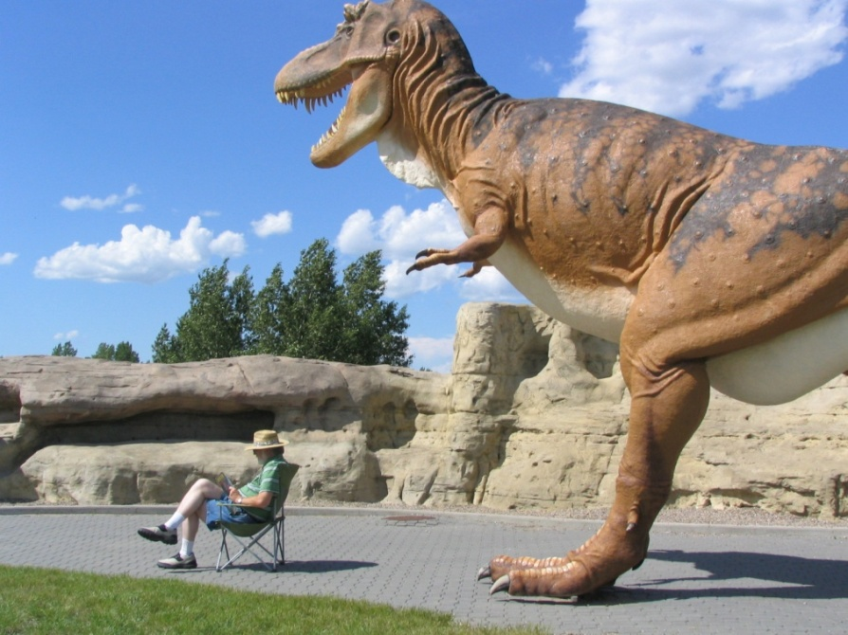
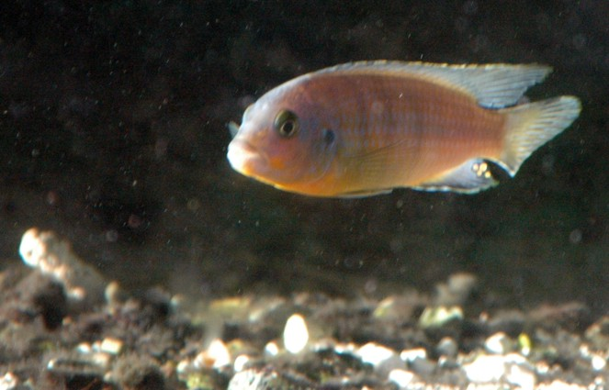
Semua makhluk yang ada di bumi tidak dapat hidup tanpa air
Teknik Geologi

Slide 18
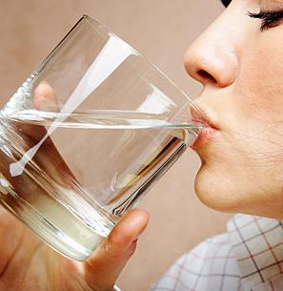
DEMIKIAN PULA MANUSIA
TUBUH MANUSIA TERDIRI DARI 65% HINGGA 75% AIR, TERDAPAT PADA:
DARAH
JARINGAN OTOT DAN OTAK
CAIRAN TUBUH LAINNYA
Teknik Geologi

Slide 19
PERMASALAHAN HIDROGEOLOGI
Pada umumnya timbul apabila terjadi eksploitasi airtanah secara besar-besaran dan tidak terkendali
Pencemaran sumber-sumber air alami oleh kegiatan domestik dan atau industri
Teknik Geologi

Slide 20
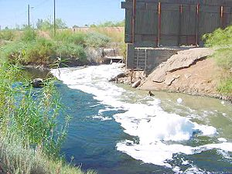
PENCEMARAN AIR
Contaminants:
Organic
Inorganic
Teknik Geologi

Slide 21
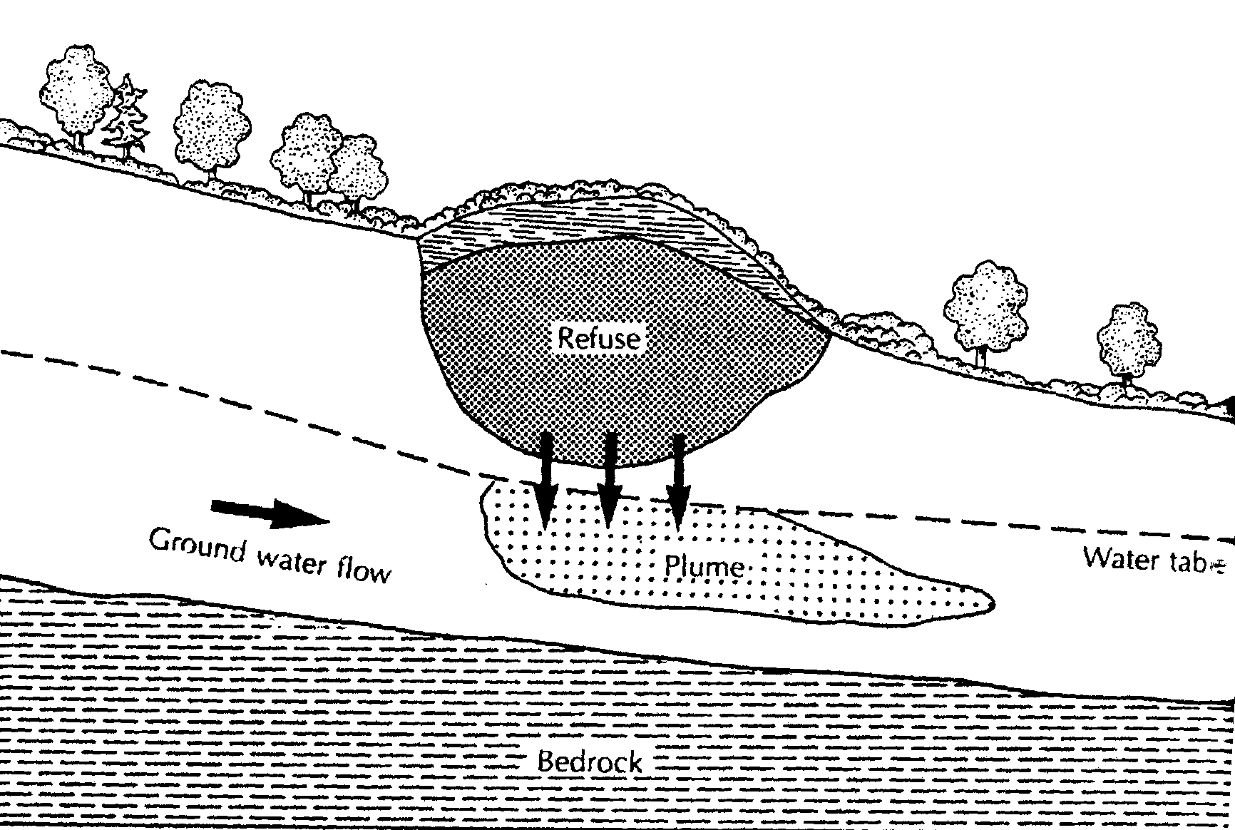
Pencemaran dari Timbunan Sampah
Teknik Geologi

Slide 22
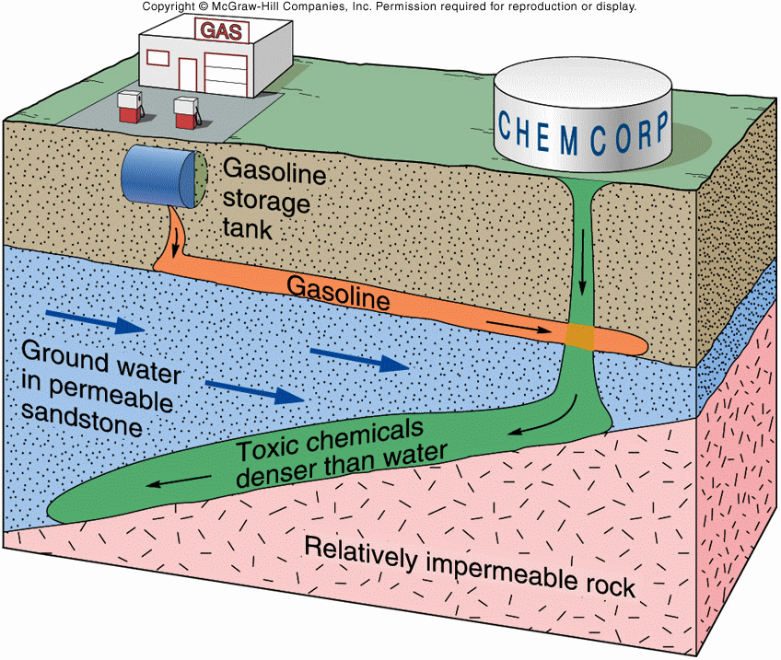
Teknik Geologi

Slide 23
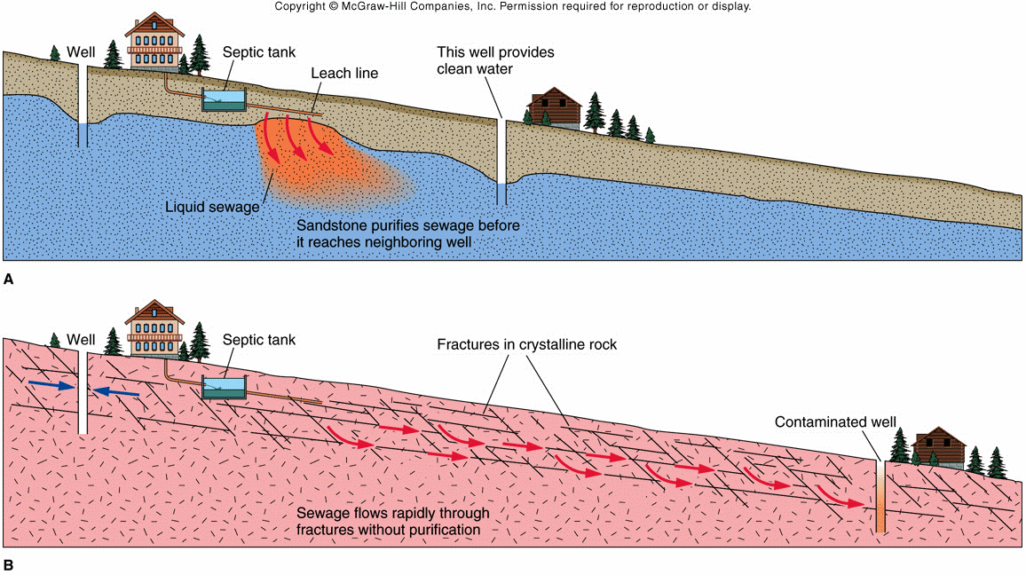
Pencemaran dari Septik Tank
Teknik Geologi

Slide 24
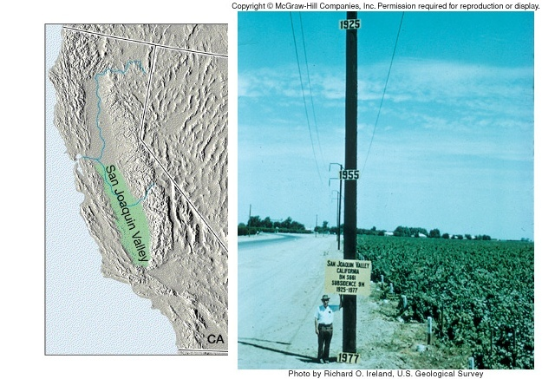
Problems Affecting the Water Table and Groundwater
Subsidence
Teknik Geologi

Slide 25
Rencana Pembelajaran Semester
Temu ke …. | Kompetensi | Pokok Bahasan | Metode Pembelajaran | Media Pembelajaran | Metode Evaluasi | Referensi/ Dosen Pemateri
1 | Mengetahui kompetensi mata kuliah, tujuan, materi, manfaat dan referensi. | PENDAHULUAN Kontrak Kuliah Tujuan, Sejarah, dan manfaat hidrogeologi Ilmu-ilmu yang terkait | Ceramah Diskusi | LCD Slides Papan Tulis Supidol OHP Transparansi | Kehadiran Kegiatan Diskusi | 2, 3, 5, 8 (b)
2 | Mengetahui genetik, keberadaan airtanah, siklus hidrologi, resapan dan luahan. | Keberadaan Airtanah Jatidiri air Mula-jadi, keberadaan, dan istilah-istilah air didalam tanah/batuan Siklus hidrologi Proses-proses yang terjadi di dlmnya | Ceramah Diskusi | LCD Slides Papan Tulis Supidol OHP Transparansi | Kehadiran Kegiatan Diskusi | 2, 3, 4, 5 (b)
Teknik Geologi

Slide 26
3 | Mengetahui kendali litologi, stratigrafi, dan struktur geologi terhadap keberadaan airtanah, serta macam-macam tipe akifer | Tipe-tipe akifer Distribusi airtanah Kendali faktor-faktor geologi terhadap keberadaan airtanah Tipe-tipe akifer Berdasarkan posisi stratigrafi Berdasarkan jenis porositas | Ceramah Diskusi | LCD Slides Papan Tulis Supidol OHP Transparansi | Kehadiran Kegiatan Diskusi | 1, 2, 3, 4, 11 (b)
4 | Memahami perilaku airtanah di dalam batuan | Perilaku Airtanah dALAM BATUAN Hukum Darcy Konduktivitas hidrolik Transmisivitas Porositas, specific yield, dan specific retention. Hydraulic head | Ceramah Diskusi | LCD Slides Papan Tulis Supidol OHP | Kehadiran Kegiatan Diskusi | 1, 3, 5, 9, 11 (a)
Teknik Geologi

Slide 27
5 | Memahami prinsip-prinsip hidrolika | Hidrolika Flownet Dispersi Tipe-tipe aliran airtanah di dalam berbagai jenis batuan Three point problem | Ceramah Diskusi | LCD Slides Papan Tulis Supidol OHP | Kehadiran Kegiatan Diskusi Tugas | 1, 3, 5, 9, 11 (a)
6 | Memahami mekanika aliran melalui saluran Memahami interaksi airtawar-air asin di daerah pantai | Hukum Bernoulli Interface, Hukum Gyben - Herzberg | Ceramah Diskusi | LCD Slides Papan Tulis Supidol OHP Transparansi | Kehadiran Kegiatan Diskusi Tugas | 1, 2, 3, 5, 9, 11 (a)
7 | Memahami terbentuknya simtem hidrogeologi | Sistem Hidrogeologi Sistem airtanah dan sistem akifer Sistem hidrogeologi Model sistem hidrogeologi | Ceramah Diskusi | LCD Slides Papan Tulis Supidol OHP Transparansi | Kehadiran Kegiatan Diskusi | 2, 3, 4, 5, (a)
8 | UJIAN TENGAH SEMESTER
Teknik Geologi

Slide 28
9 | Memahami perimbangan air yang masuk dan keluar dari pada suatu sistem hidrogeologi | Neraca Air Resapan, luahan, penguapan, aliran permukaan, dan selisih simpanan Menghitung neraca air | Ceramah Diskusi | LCD Slides Papan Tulis Supidol OHP Transparansi | Kehadiran Kegiatan Diskusi | 2, 6, 10, 11 (b)
10 | Mengetahui cara melakukan pengujian sumur dan akifer untuk mendapatkan hydraulic properties. | Uji Sumur, Uji Akifer Menyaksikan uji sumur dan uji akifer Metode-metode pengujian sumur Metode pengujian akifer Menghitung unsure-unsur hidrolik dari hasil pengujian. | Ceramah Diskusi | LCD Slides Papan Tulis Supidol OHP Transparansi | Kehadiran Kegiatan Diskusi Tugas: analisis hasil pengujian sumur dan akifer Sumur bor, pompa | 1, 2, 10, 11 (b)
11 | Memahami sifat fisik, kimia, dan biologi airtanah | Analisis Kualitas Air warna, bau, rasa, temperatur airtanah Kandungan unsur-unsur terlarut dan tersuspensi Kandungan bakteri Aspek yang mempengaruhi kualitas airtanah | Ceramah Diskusi | LCD Slides Papan Tulis Supidol OHP Transparansi | Kehadiran Kegiatan Diskusi | 1, 6, 7, 10 (c)
12 | Dapat melakukan analisis kualitas airtanah berdasarkan data hasil uji laboratorium dan menentukan fasiesnya | Representasi Data diagram Batang diagram Trilinier diagram Schoeller diagram Stiff menentukan fasies airtanah representasi data hidrokimia | Ceramah Diskusi | LCD Slides Papan Tulis Supidol OHP Transparansi Komputer | Kehadiran Kegiatan Diskusi Mengerja-kan Tugas | 1, 6, 7, 10 (c)
Teknik Geologi

Slide 29
13 | Menguasai metode eksplorasi airtanah | Eksplorasi Airtanah Metode eksplorasi Metode investigasi Metode sampling untuk uji kualitas | Ceramah Diskusi | LCD Slides Papan Tulis Supidol OHP | Kehadiran Kegiatan Diskusi | 1, 3, 6, 7 (c)
14 | Menguasai cara menghitung potensi airtanah di suatu daerah | Potensi Airtanah Menentukan potensi airtanah di suaru daerah Menghitung debit luahan Mengukur permukaan airtanah Mengukur debit aliran | Ceramah Diskusi | LCD Slides Papan Tulis Supidol OHP Transparansi | Kehadiran Kegiatan Diskusi | 2, 4, 11 (c)
15 | Mengenal berbagai peta hidrogeologi dan mempelajari cara pemetaannya | PENCEMARAN AIRTANAH dan PETA HIDRO-GEOLOGI Pencemaran airtanah Transport polutan Peta hidrogeologi Peta sebaran kualitas airtanah Peta potensi airtanah | Ceramah Diskusi | LCD Slides Papan Tulis Supidol OHP Transparansi | Kehadiran Kegiatan Diskusi Soal | 1, 6, 10, 12 (c)
16 | UJIAN AKHIR SEMESTER
16 X | Jumlah tatap muka
Teknik Geologi

Slide 30
Pustaka Acuan
Domenico, P.A. & Schwartz, F. W. (1990), Physical and Chemical hydrogeology, John Wiley & Sons
Fetter, C.W. (1994), Applied Hydrogeology, 3rd ed., Macmillan College Publishing Company.
Freeze, R. A. & Cherry J. A. (1979), Groundwater, Prentice Hall Inc, Englewood Cliffs, New Jersey.
Heath, R. C. (1987), Basic Groundwater Hydrology, USGS Paper
Kodoatie, R. J., 1996, Pengantar Hidrogeologi, Penerbit Andi, Yogyakarta
Matthess, G. , 1982, The Properties of Groundwater, John Willey & Sons
Price, M., 1985, Introducing Groundwater, Chapman & Hall
Soedrajat, S. , 1983, Mekanika Fluida dan Hidrolika, Penerbit Nova, Bandung
Todd, D. K., 1980, Groundwater Hydrology, 2nd Ed., John Willey & Sons

Slide 31
TERIMA KASIH ATAS PERHATIANNYA
Sampai bertemu pada sesi berikutnya
Teknik Geologi

